Slide 1
Людина та Біосфера

Slide 2
Людина і біосфера невіддільні! Біосфера забезпечує людину необхідними для життя речовинами та енергією.
Людина, у свою чергу дбає про біосферу - виявляє турботу про її мешканців, охороняє середовище їх існування.

Slide 3
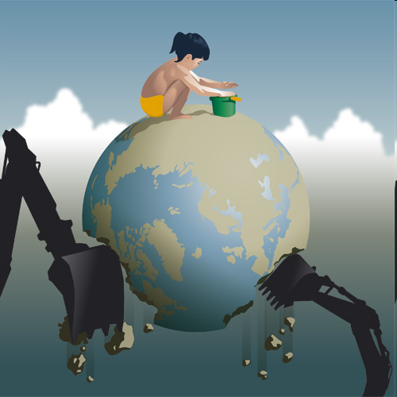
Учені світу працюють над тим, щоб поліпшити стан біосфери. Вони вивчають екосистеми в особливо забруднених місцевостях, виявляють вплив природних чинників і господарської діяльності людини на середовище життя організмів, визначають шляхи поліпшення умов існування живих істот.

Slide 4
Міжнародне співробітництво з охорони біосфери виявляється у створенні таких організацій, як Грінпіс (перекладається як «Зелений світ»), Товариство охорони природи, Всесвітній фонд охорони природи та інші.
Підписані та діють міжнародні угоди, що зобов'язують різні країни світу спільними зусиллями охороняти біосферу.

Slide 5
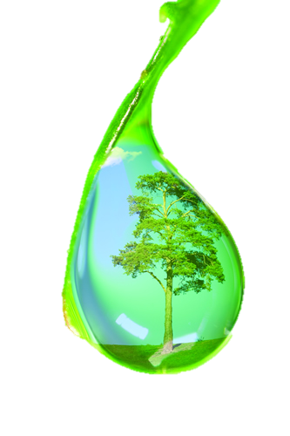
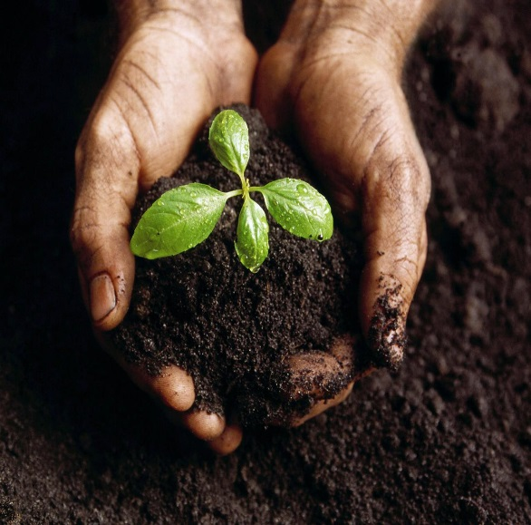
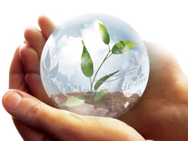
В Україні охороною біосфери опікуються спеціальні організації та установи, видано укази про охорону повітря, води, ґрунту, створено Червону книгу - природоохоронний документ державного значення.

Slide 6
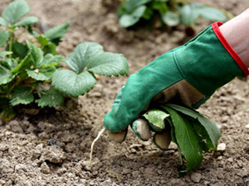
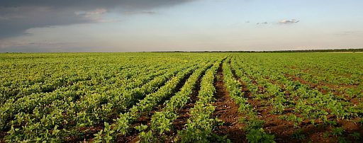
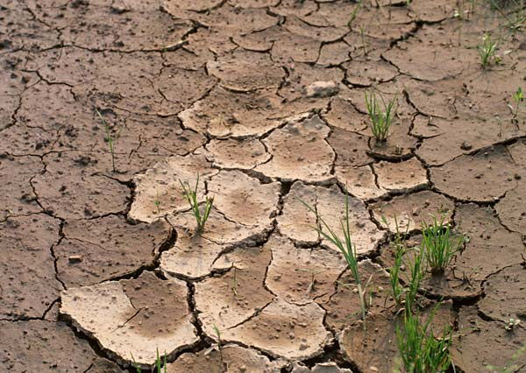
Для того щоб захистити живі організми від вимирання, перешкодити руйнуванню родючих земель, обмілінню річок від висихання, з метою дослідження та примноження видів рослин і тварин створено природоохороні території - заповідники, заказники, національні парки.

Slide 7
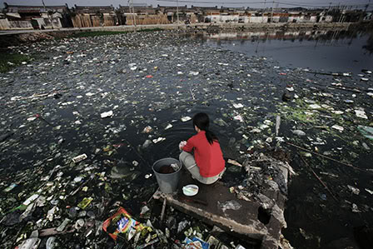
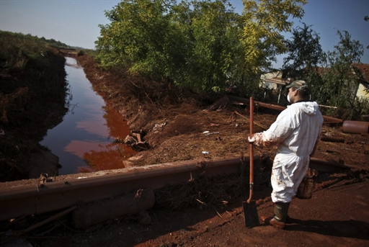
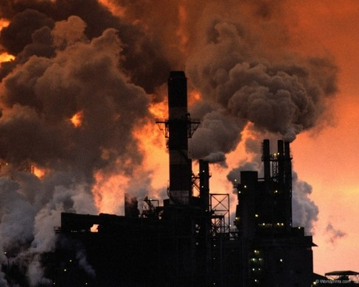
Тривалий час ставлення людей до природи було споживацьким, їм здавалося, що природні багатства нескінченні й невичерпні. Нині вчені б'ють на сполох: шкода, якої завдає людство біосфері, може виявитися необоротною. Це хвилює людей у різних куточках нашої планети.

Slide 8
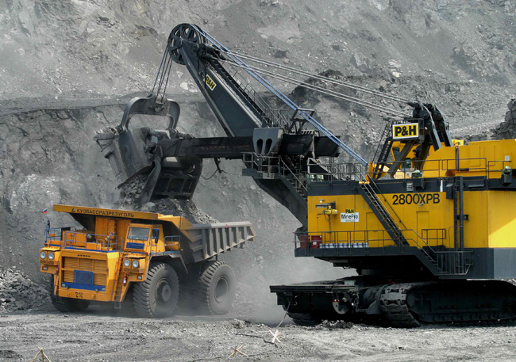
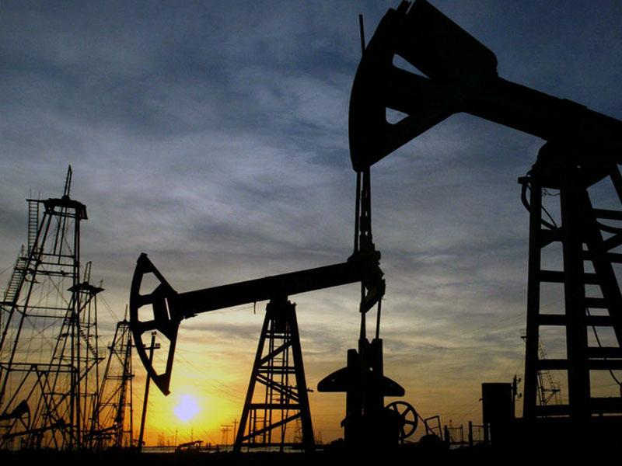
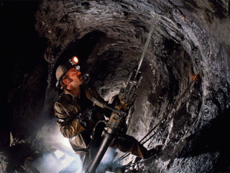
До складу літосфери входять корисні копалини. Добуваючи і переміщуючи їх, людина змінює літосферу значно більше, ніж сили природи - вітер, вода, діяльність живих організмів, вулкани, землетруси разом узяті.
Це негативно впливає на ґрунт і його мешканців, позначається на інших складових частинах біосфери.

Slide 9
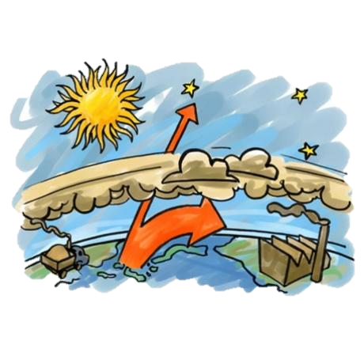
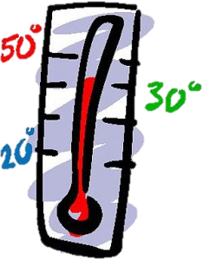
Вуглекислий газ та деякі інші гази, що потрапляють в атмосферу внаслідок діяльності людини, діють ніби скло у парниках.
Вони утримують теплову енергію, що виділяється в навколишнє середовище під час роботи машин і механізмів, а також енергію, що віддає нагріта Сонцем поверхня Землі. Від цього температура повітря зростає.

Slide 10
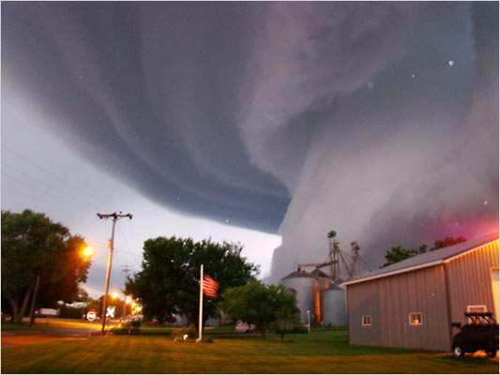
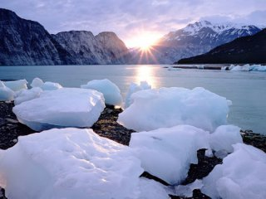
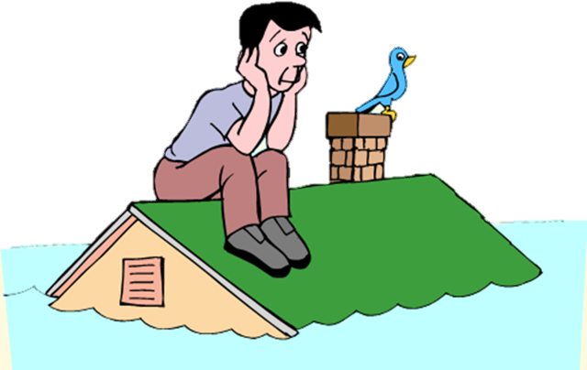
За даними вчених, кожні 100 років вона підвищується приблизно на 1°С.
Якщо так триватиме й надалі, то біосфері загрожує танення криги на полюсах, унаслідок чого підніметься рівень води в океанах, затопиться частина суходолу, зміниться погода

Slide 11
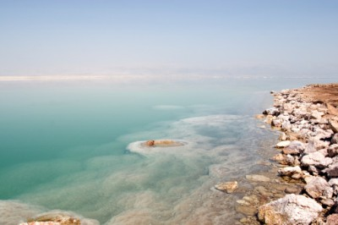
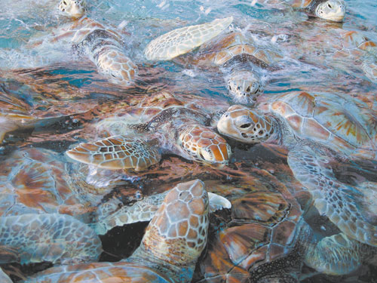
Річки, як вам відомо, поповнюють моря. А коли воду з річок у великій кількості витрачають на зрошення, наповнення водосховищ, то її надходження до морів зменшується.
Моря міліють, і вода в них стає солонішою. Мешканці морів пристосовані до певного вмісту солі, а тому потерпають від таких змін.

Slide 12
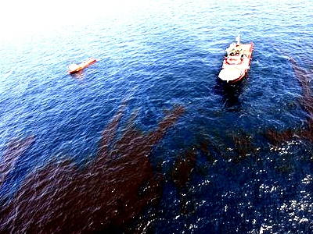
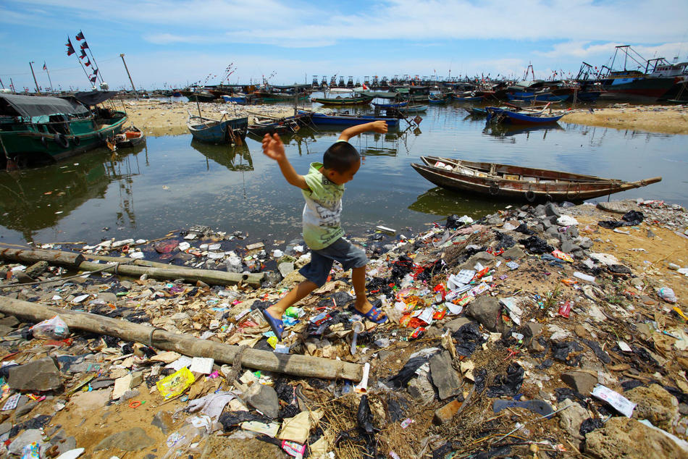
В останні роки загострилася проблема забруднення водойм стічними водами промислових підприємств. Забруднюють воду також мінеральні добрива й отрутохімікати, що вимиваються з полів із дощами й повенями.
Від цього вода стає малопридатною для використання людиною, погіршуються умови життя мешканців водойм.

Slide 13
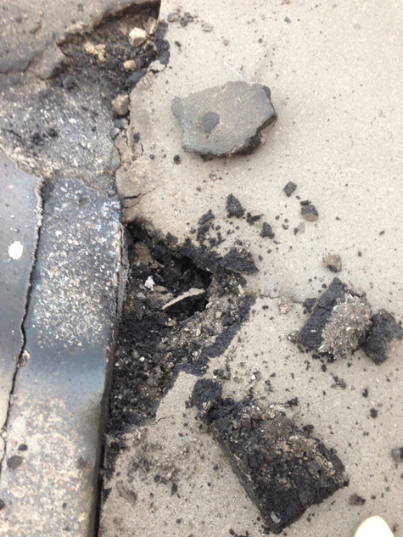
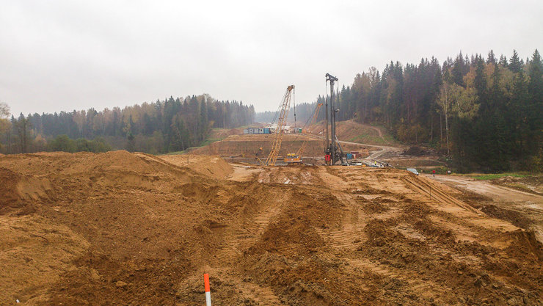
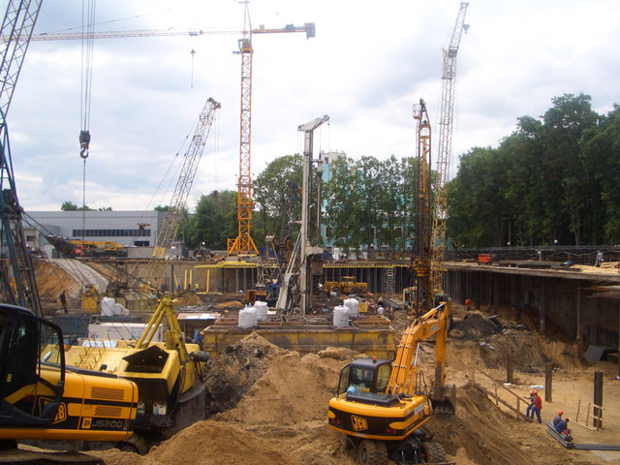
Будуючи міста і дороги, людина невпізнанно змінює великі площі землі, ґрунти, рослинний покрив і тварин, які на ньому мешкають.
Через це назавжди зникають цілі екосистеми. Їх замінює цегла, асфальт і бетон. Та людина вже не може не втручатися в біосферу, а її нові втручання породжують нові проблеми.

Slide 14
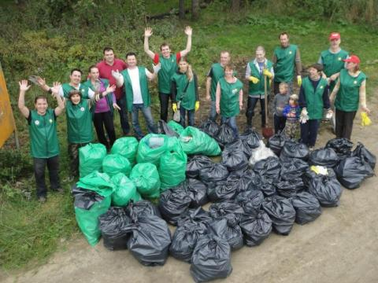
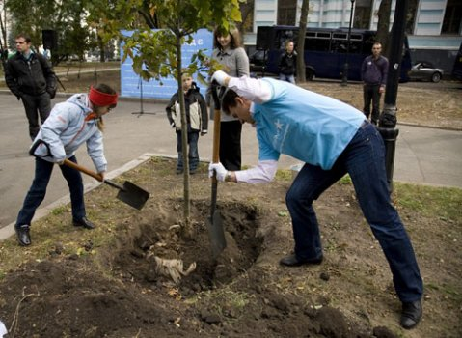
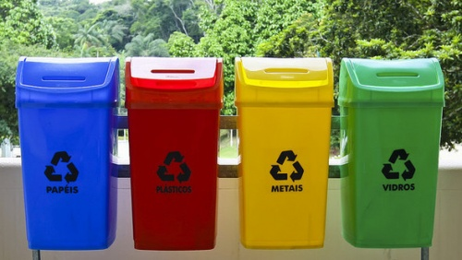
Нині майже не залишилося куточків біосфери, які б не зазнали втручання та впливу діяльності людини.
Будь-яке втручання людини в біосферу змінює середовище життя, позначається на життєдіяльності організмів.
Людині слід усвідомити значення біосфери й усіляко дбати про її збереження.

Slide 15
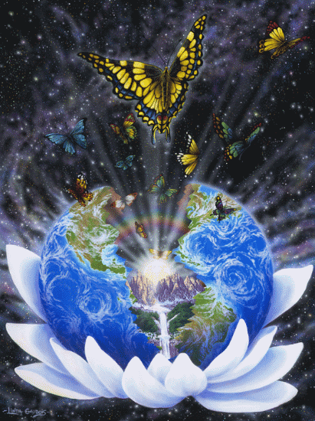
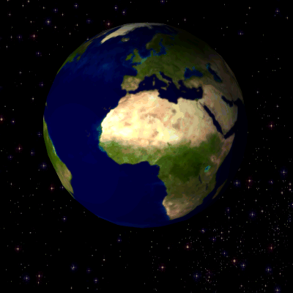
« Грандіозні речі робляться грандіозними засобами, і тільки природа робить велике задарма »
Олександр Герцен

Slide 16
Дякую за увагу!!!
Підготувала Мельникова Юлія

